Slide 1
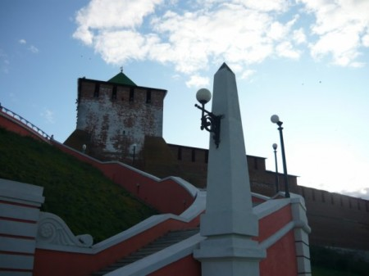
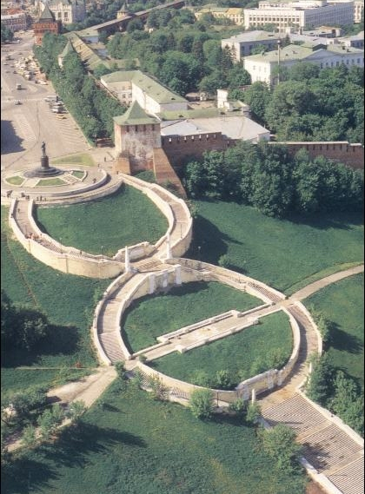
Любимое место в городе
Чкаловская лестница
В нашем городе находится самая длинная лестница, расположенная на Волге. Это Чкаловская лестница. Она названа так потому, что в верхней её части установлен памятник знаменитому советскому лётчику Валерию Чкалову.
Если вы хоть раз бывали в Нижнем Новгороде, тогда вы обязательно, как и каждый из нижегородцев, пытались сосчитать количество ступенек на Чкаловской лестнице (их ровно 560).
Если посмотреть на нее с воды, то сразу видно, что она построена в виде восьмерки, либо знака бесконечности, что может говорить нам о бесконечности и незыблемости Нижнего.
Прогуливаясь по лестнице можно отдохнуть на смотровых площадках. Оттуда открывается чудесный вид на заповедный левый берег Волги.
Для меня Чкаловская лестница ассоциируется с новой жизнью. Выпускники школ, молодожёны отправляются именно туда - встретить новый этап жизни и помахать рукой старому. Чтобы сделать это совсем не обязательно ждать, пока свершится важный момент в жизни. Если вам грустно, просто придите на Чкаловскую лестницу.
Прогулка в бесконечность…
она осуществима на Чкаловской лестнице!
работу выполнила:
ученица 11 «Б» класса
МОУ СОШ № 103
Головачева Ольга
г. Нижний Новгород, 2011 год

